Slide 1
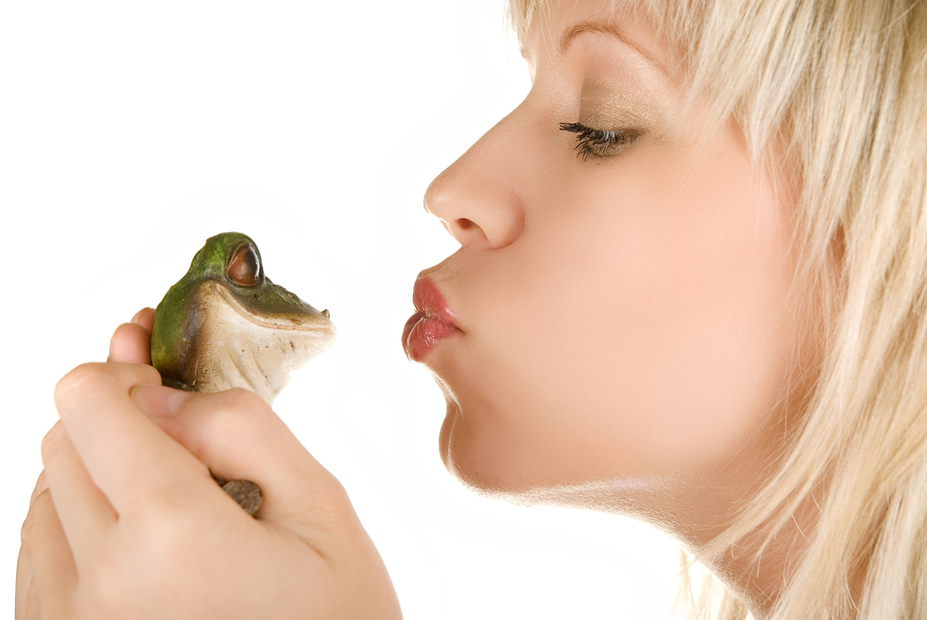
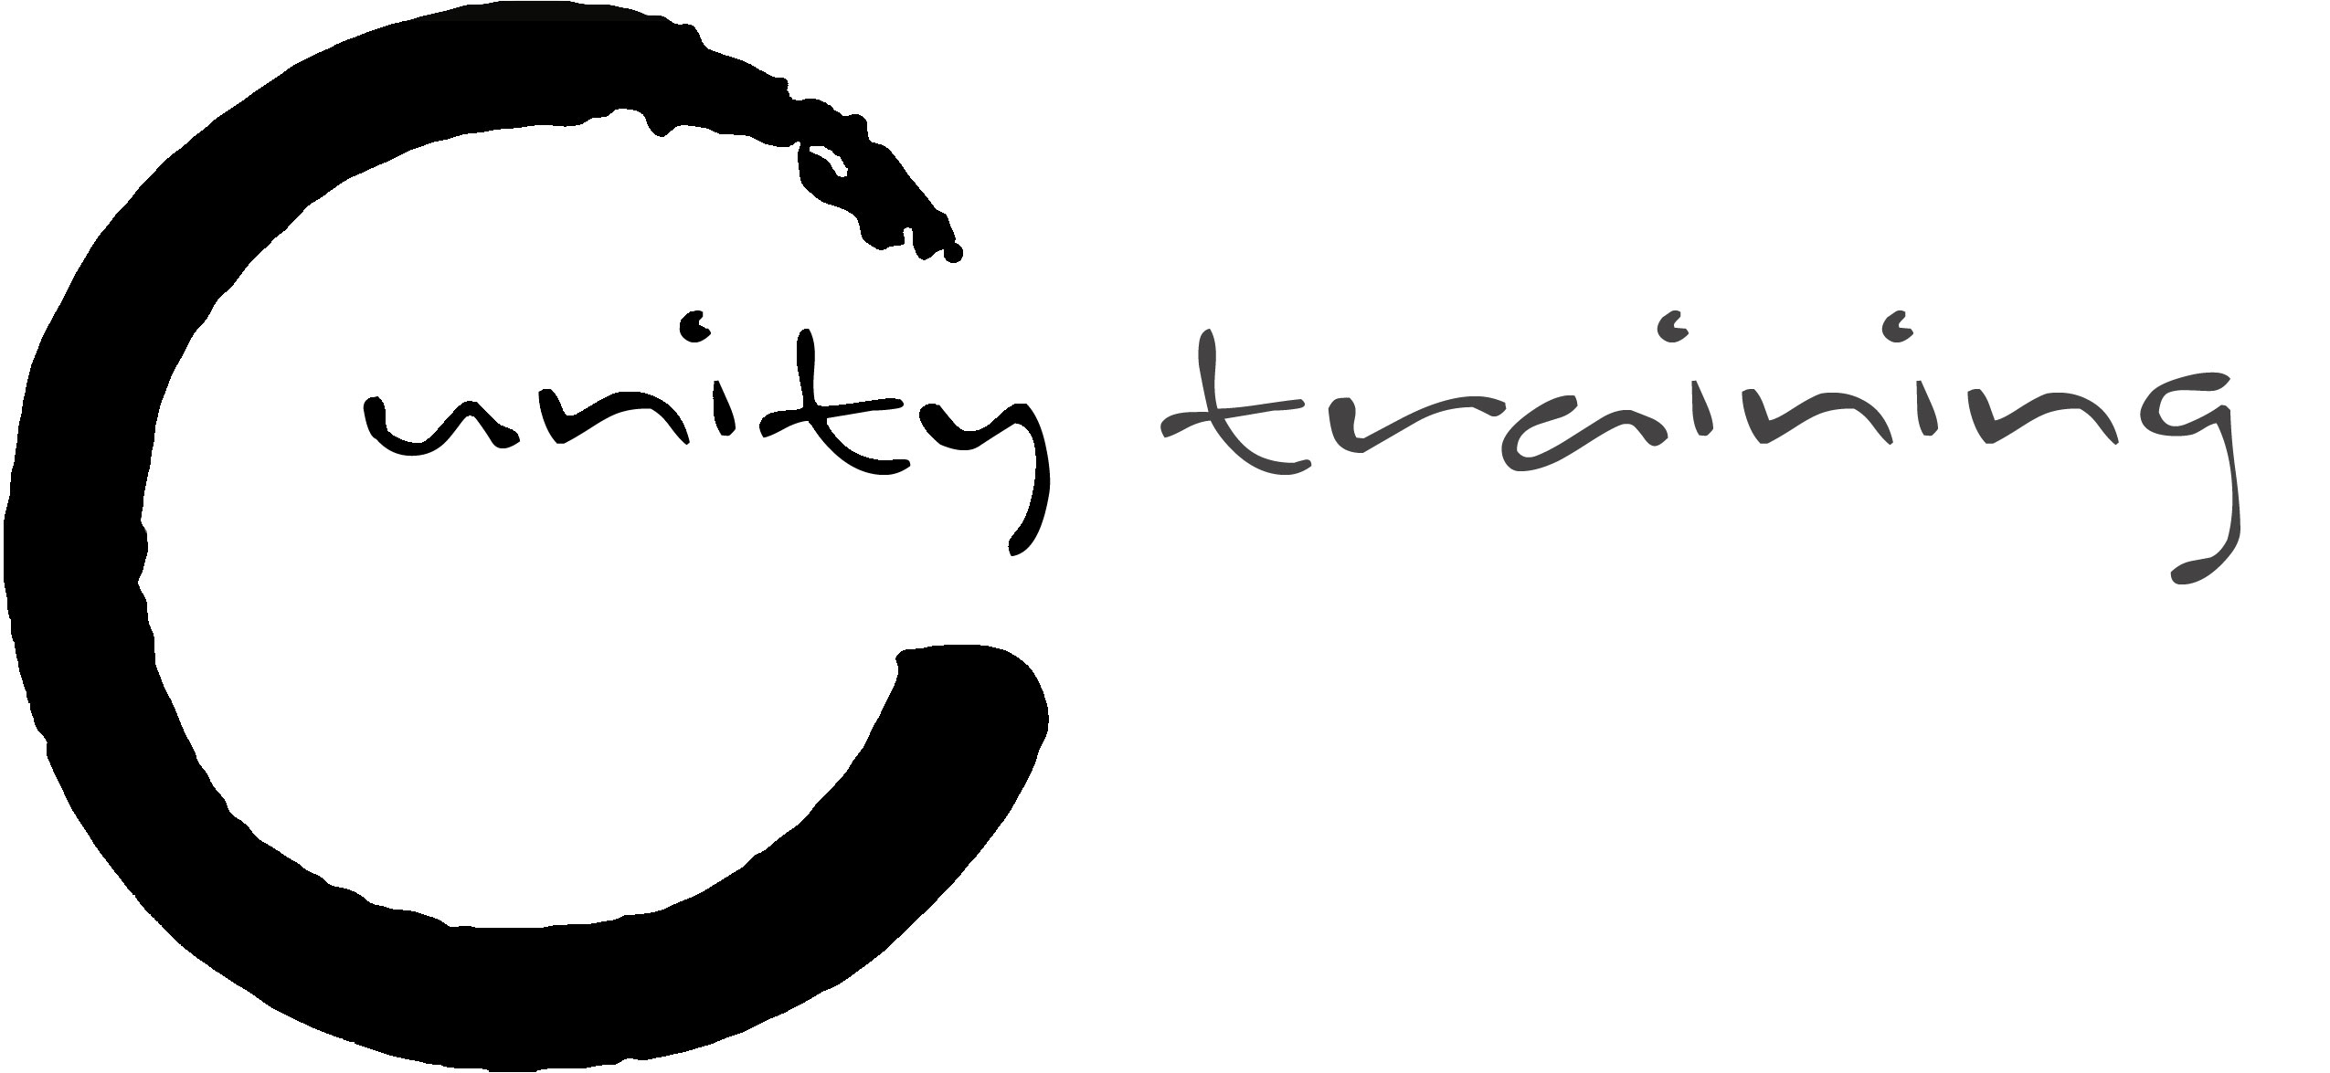
Kiss your stress goodbye!
Herzlich willkommen!
Kiss your stress goodbye-
Notes:
Herzlich willkommen: Vorstellung Trainer
Vorstellung Training: ganzheitliches Stressmanagement basierend auf modernsten Stress- und Hirnforschung und Achtsamkeit
Vortrag: Einblick in die Thematik, wie gefährlich ist Dauerstress und drei Schritte, eine nachhaltige Stresskompetenz aufzubauen, indem wir die drei größten Fehler kennenlernen
Experiment: Anspannung und Entspannung
Wie zu viel Anspannung enden kann, erzählt uns Jörg

Slide 2
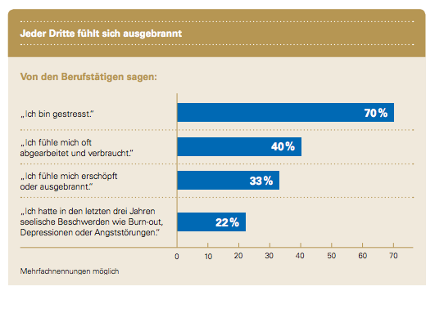
Stress ist allgegenwärtig
Aus: TK- Studie „Bleib locker“ repräsentative Forsa Umfrage zur Stresslage der Nation 2013
Notes:
(Aus: TK- Studie „Bleib locker“ repräsentative Forsa Umfrage zur Stresslage der Nation 2013)
FC: was löst Stress aus?
Wie fühlt sich Stress an?
... Warum ist das so?

Slide 3
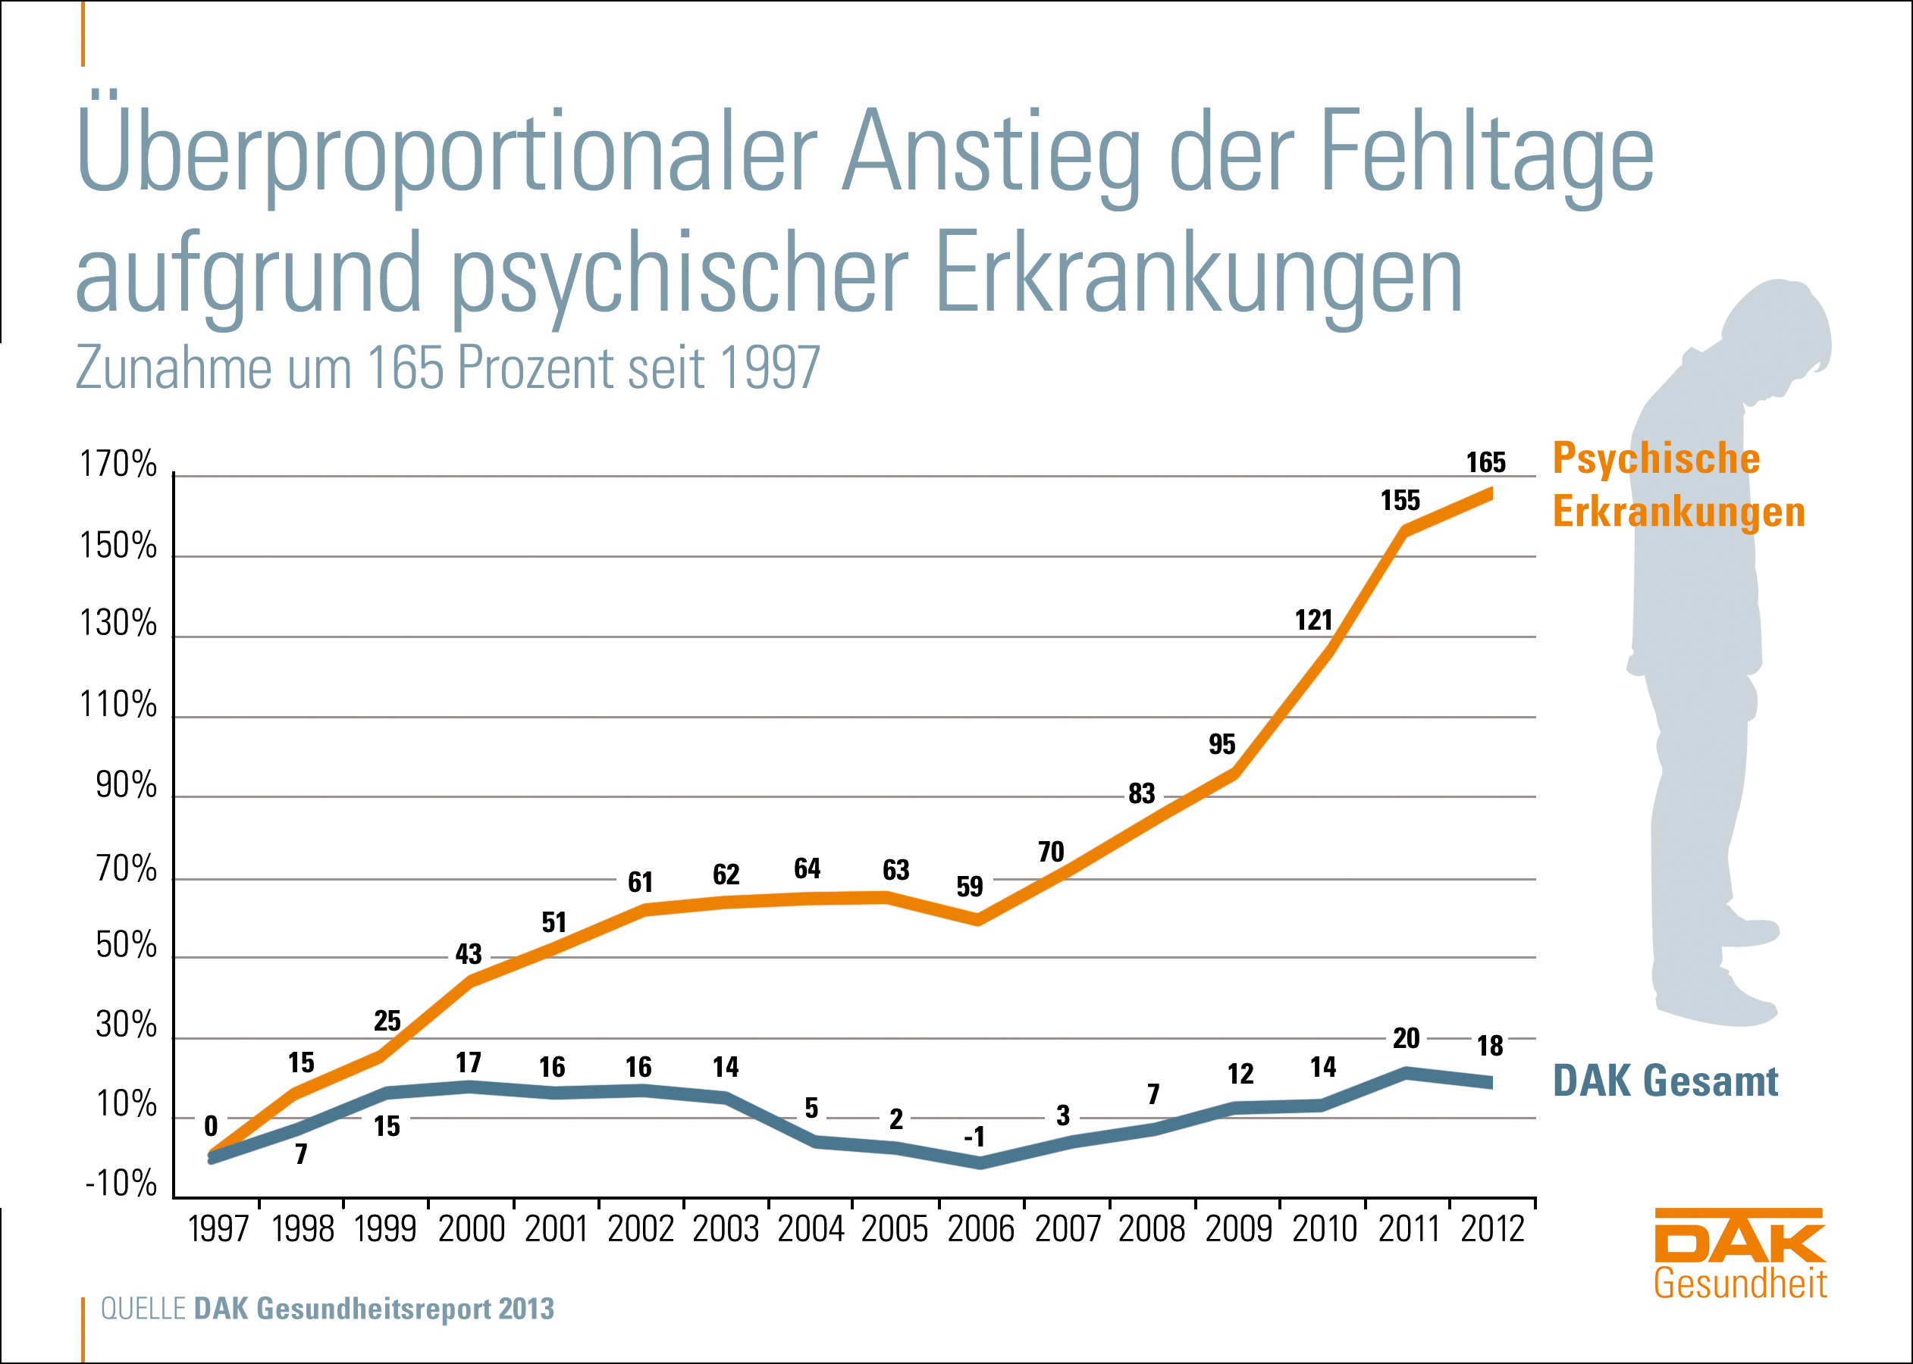
Notes:
Frage nach der Folie: 1. Was versetzt Sie in Stress?
2. Was macht Stress mit Ihnen? (länger als 3 Monate → Dauerstress)
Keil setzen A
A=Achtsamkeit=ATEM!
1. 1Minute-Tool

Slide 4
Der Sinn der Stressreaktionen
Notes:
Weil wir mit unserer Stressreaktion immer noch auf der Steppe leben.

Slide 5
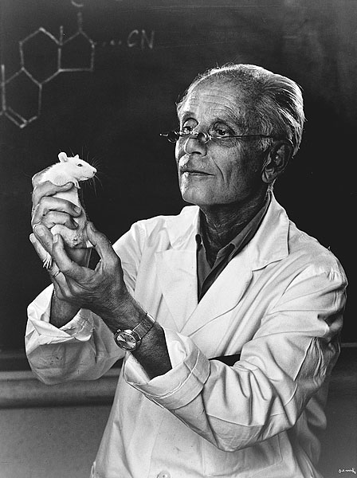
Stress-Definition Allgemeines Anpassungssyndrom
Stress ist ein Reaktionsmuster eines Organismus auf jedwede Belastung oder Anforderung, die der Anpassung an diese Belastung dient.
(Prof. Hans Selye 1907 - 1982)
AAS = Allgemeines Anpassungssyndrom

Slide 6
Stress damals und heute
Damals: kurze Stresssituation
Flucht oder Kampf
Stressabbau durch Bewegung
und Regeneration
Heute: Dauerstress
Dauerhafte Stresssituation
Kein Stressabbau durch Bewegung und Regeneration
Notes:
Diese fehlende Regeneration führt zu Dauerstress und der macht nachweislich krank

Slide 7
Warnsignale von Dauerstress:
Muskelverspannungen, Kopf- Rückenschmerzen
Magen- Darmbeschwerden
Schlafstörungen
Bluthochdruck
Nicht mehr von der Arbeit abschalten können
Reizbarkeit
Vergesslichkeit, Konzentratiosmangel
Erschöpfung, Leistungsabfall
Ein Wochenende reicht zur Erholung nicht mehr aus
Sozialer Rückzug (Freunde, Hobbys)
Notes:
Dauerstress 70-95% aller Erkrankungen kommen durch Stress
Fataler Fehler, diese Signale nicht richtig zu deuten, nämlich als das, was sie sind: Stresssignale

Slide 8
1. Fehler: Ignorieren der Warnsignale
Kompetenz: Warnsignale wahrnehmen

Slide 9
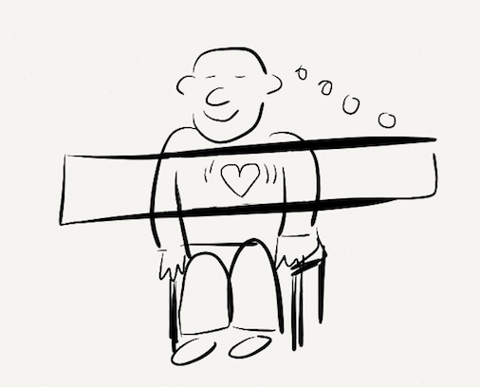
Übung: Bodyscan
Notes:
Jetzt wissen wir, wie wir regelmässig Pause machen können. Und wie wir wieder Zugang zum Körper bekommen.
Was machen wir jetzt mit den Warnsignalen? Wie reagieren wir?

Slide 10
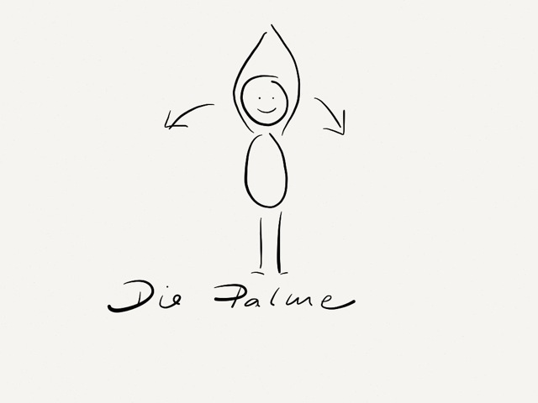
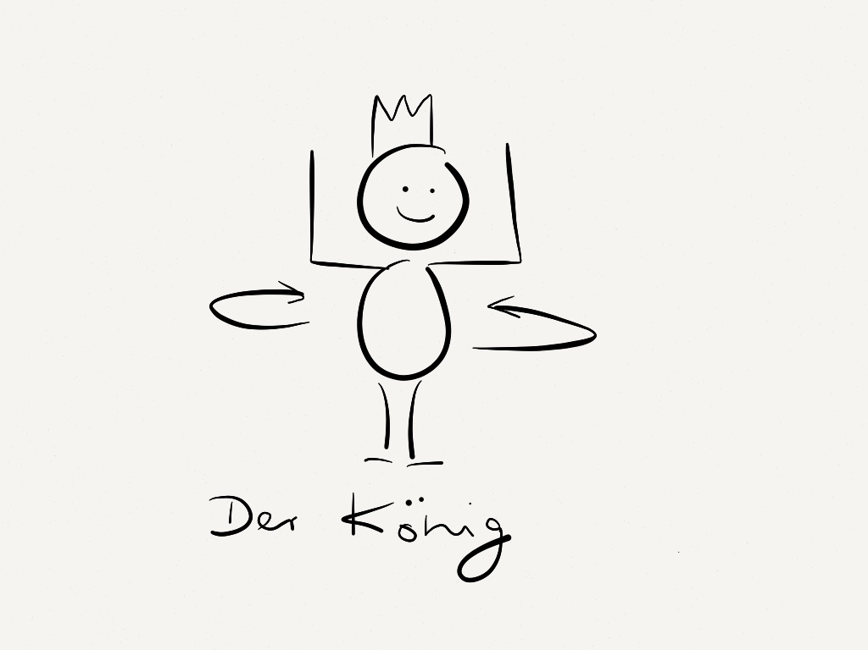
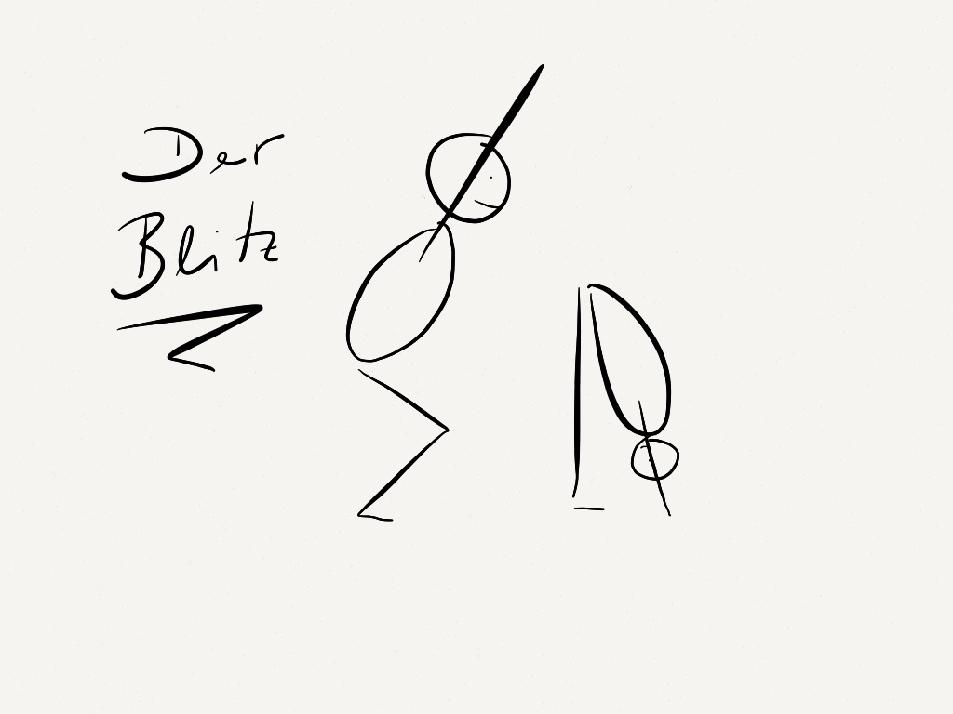
Yoga
Notes:
Yoga entspannt, lockert, dehnt und kräftgt. Und hilft uns, besser auf den Körper zu hören.
Wenn das nicht geht, weil wir mitten in einem Meeting sind, dann ghet aber vielleicht das:

Slide 11
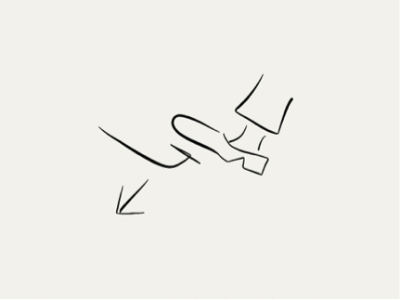
Zweiter Fehler: ständig Gas geben
Kompetenz: regelmäßig die Bremse treten
Notes:
Wie oft?
Was können wir tun?
Wir zeigen ihnen zwei Möglichkeiten, schnell, innerhalb von zwei bis 5 Minuten zu entspannen und mit Schwung weiter zu machen:

Slide 12
Die zwei Teile des vegetativen Nervensystems

Slide 13
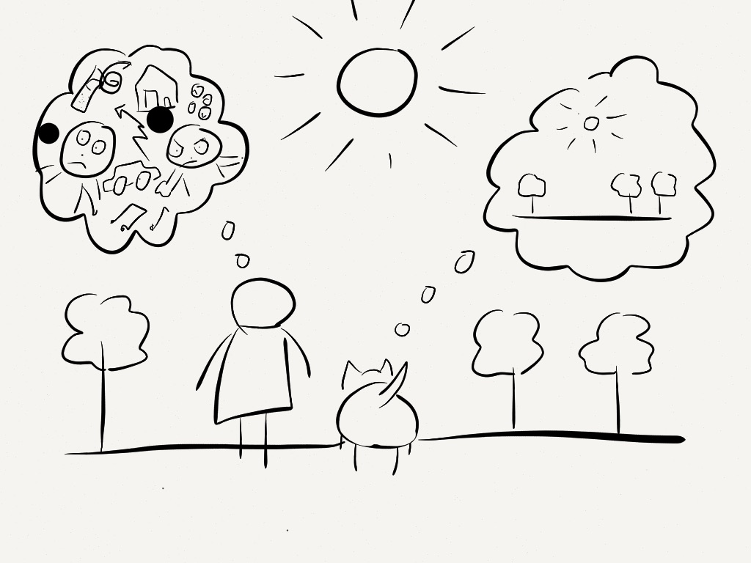
Achtsamkeit: bewusst im Hier und Jetzt sein, ohne zu urteilen
Notes:
Wir können auf zweierlei Weise in der Welt leben und durch die Welt gehen: focussiert und entspannt oder zerstreut. die Neurologie nennt das focussed mode und default mode. Zerstreut gehe ich durch die Welt, wie dieser Mensch. Er ist im Gedanken in der Vergangenheit oder in der Zukunft: bei einem Termin, bei Telefonat etc. Der andere Zustand, der focussierte Zustand ist bewusst auf das konzentriert, was jetzt in diesem Moment die Wirklichkeit ist: Die Schritte des Körpers, der Baum, die Sonne der Himmel die Wiese. Der zerstreute Zustand ist neurologisch gesehen ein Stress-Zustand, der focussierte Zustand auf das Leben in der Gegenwart ist ein Entspannungszustand.

Slide 14
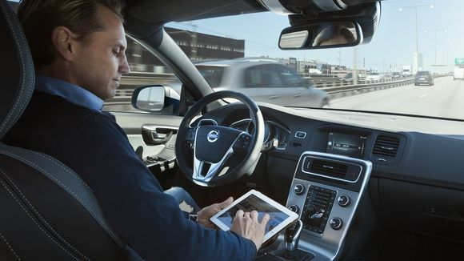
Das Gegenteil von Achtsamkeit:
Multitasking
Notes:
Sieht der aus, als wäre er im Hier und Jetzt?
Das Fatale ist: Wenn wir im Kopf ständig mit anderen Dingen beschäftigt sind, versetzt das unser ganzes System in Anspannung,

Slide 15
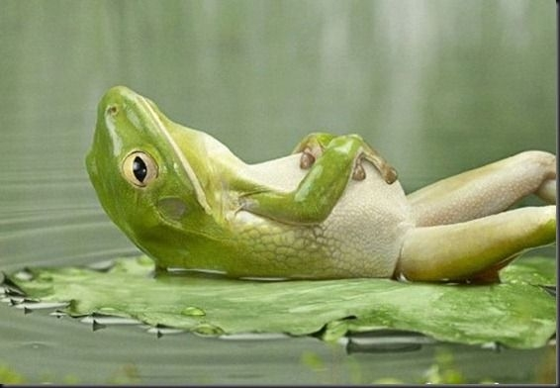
Achtsamkeitsübung Atem-Entspannung:
Eine Minute lange tiefe Bauchatmung
Notes:
Wie oft machen?
Alle 60 Minuten. Wie können wir uns dran erinnern? Wecker stellen...
Oder: wenns weh tut. Wenn sich der Körper meldet. Wir haben einen wunderbares Warnsystem in uns.

Slide 16
Vom Nutzen der Power-Entspannung: Beruhigung des Nervensystems Schärfung der Körperempfindungen Bessere Durchblutung des Gehirns (30%) Abbau von Stresshormonen Verlangsamung des Herzschlags Steigerung der Lungenkapazität Steigerung der Konzentration und Kreativität Entlastung des Gehirns (Beta-Wellen)

Slide 17
Erhöhung der Alpha-, Theta-, Deltawellen
Notes:
Wir können auf zweierlei Weise in der Welt leben und durch die Welt gehen: focussiert und entspannt oder zerstreut. die Neurologie nennt das focussed mode und default mode. Zerstreut gehe ich durch die Welt, wie dieser Mensch. Er ist im Gedanken in der Vergangenheit oder in der Zukunft: bei einem Termin, bei Telefonat etc. Der andere Zustand, der focussierte Zustand ist bewusst auf das konzentriert, was jetzt in diesem Moment die Wirklichkeit ist: Die Schritte des Körpers, der Baum, die Sonne der Himmel die Wiese. Der zerstreute Zustand ist neurologisch gesehen ein Stress-Zustand, der focussierte Zustand auf das Leben in der Gegenwart ist ein Entspannungszustand.

Slide 18
Eustress und Disstress

Slide 19
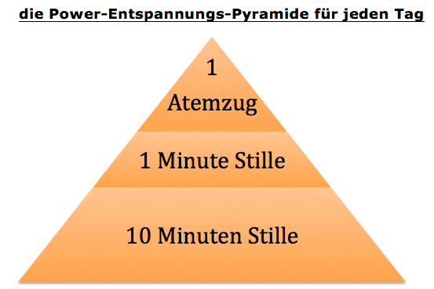

Slide 20
Die Gesundheitsformel
10 Minuten Meditation täglich
Mindestens 1 Stunde Yoga / Sport pro Woche
Notes:
Die neue Kompetenz

Slide 21
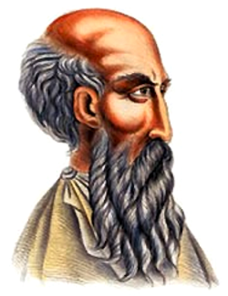
Stress entsteht im Gehirn
„Es sind nicht die Dinge oder Ereignisse, die uns beunruhigen, sondern die Einstellungen und Meinungen, die wir zu den Dingen haben.“
Epiktet (griech. Philosoph der Stoa, 50 -138 n.Chr.)

Slide 22
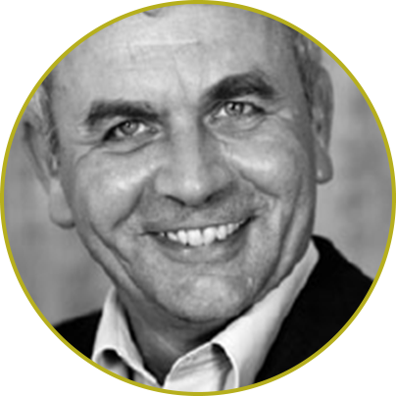
Mentales Stresskompetenztraining
Ergebnisse der Stressforschung machen deutlich, dass weniger das Auftreten des Ereignisses an sich, als vielmehr dessen Wahrnehmung, Bewertung und Verarbeitung durch den betroffenen Menschen ausschlaggebend dafür sind, ob es in der Folge zu gesundheitlichen Störungen kommt oder nicht. (G. Kaluza)
Notes:
Das heißt: nicht der Stressor, sondern unsere Gedanken und unsere Muster machen uns den größten Teil unseres Stresses.

Slide 23
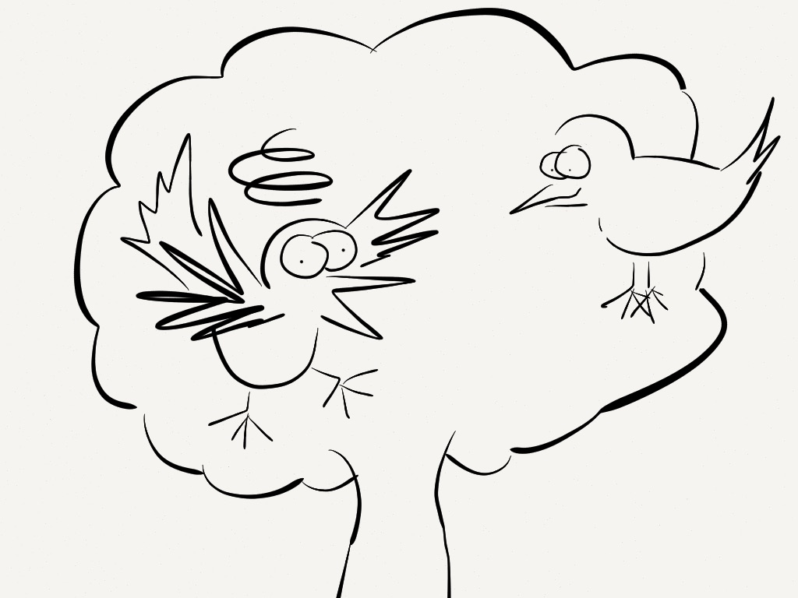
Der menschliche Geist: 2 Vögel in einem Baum
Stressvogel und Paradiesvogel (neutraler Beobachter)
Notes:
Das heißt: nicht der Stressor, sondern unsere Gedanken und unsere Muster machen uns den größten Teil unseres Stresses.

Slide 24
Der dritte Fehler: den Stressvogel füttern
Notes:
Wodurch setzen Sie sich selbst unter Druck?

Slide 25
Kompetenz: Beobachtung des Stressvogels
Notes:
Das heißt: nicht der Stressor, sondern unsere Gedanken und unsere Muster machen uns den größten Teil unseres Stresses.

Slide 26
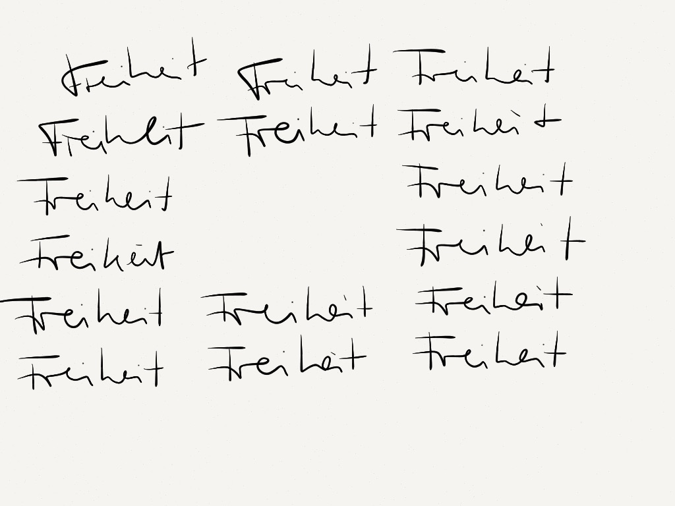
Der innere Raum der Freiheit
Durch lange tiefe bewusste Atmung und die Beobachtung des Stressvogels entsteht ein innerer Raum der Freiheit. Lassen Sie diesen inneren Raum mehr und mehr Teil Ihres Lebens werden!
Notes:
Das heißt: nicht der Stressor, sondern unsere Gedanken und unsere Muster machen uns den größten Teil unseres Stresses.

Slide 27
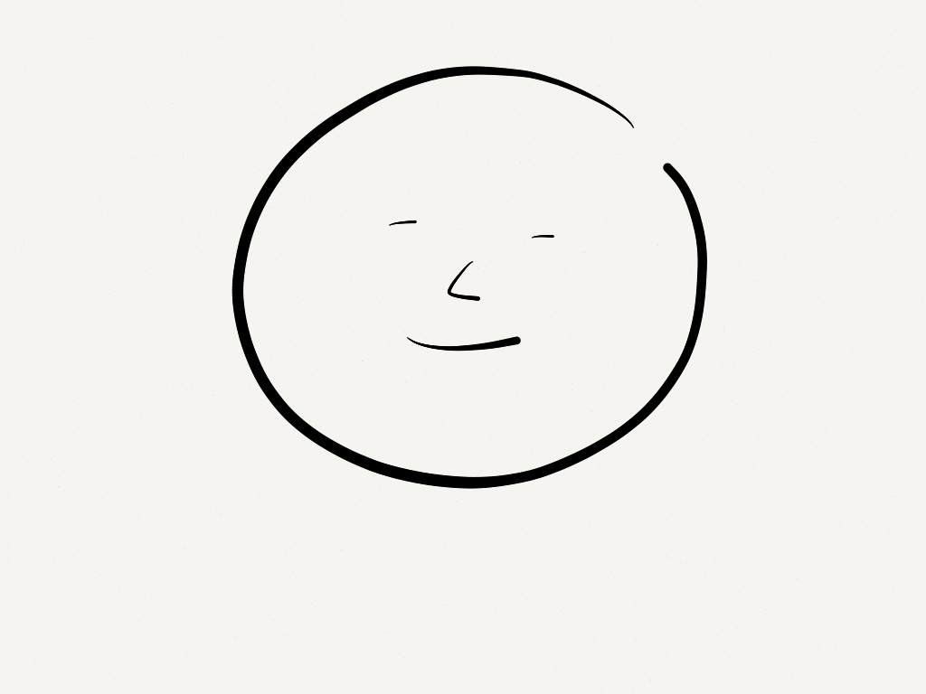
2. Kompetenz:
gesundes Denken

Slide 28
2. Kompetenz: gesundes Denken:
Dankbarkeit & Wertschätzung

Slide 29
Stressverschärfender Denkstil
„Das gibt‘s doch nicht!“- Denken
Blick auf das Negative: Selektive Wahrnehmung und Verallgemeinerung von negativen Ereignissen/ Erfahrungen
Negatives Konsequenzen-Denken (auch: Katastrophisieren)
„Defizit-Denken: Selektive Wahrnehmung eigener Schwächen, Misserfolge
Personalisieren: alles auf sich beziehen / Opfer-Denken

Slide 30
Förderlicher Denkstil
Annehmen der Realität
„Blick auf das Positive“: Orientieren auf Chancen, Sinn
„Kompetenz-Denken“ Orientieren auf eigene Stärken, Erfolge, Ressourcen
Positives Konsequenzen-Denken
„Teflon-Denken“: Distanzieren und Relativieren Realitätstestung und Konkretisieren

Slide 31
Stressvogel-Denken
Das gibt‘s doch nicht-Denken
Blick auf das Negative
Defizit-Denken
Katastrophen-Denken
Opfer-Denken
Paradiesvogel-Denken
Annehmen der Realität
Blick auf das Positive
Kompetenz-Denken
positive Vision der Zukunft
Raus aus der Opfer-Rolle - Relativieren oder Distanzieren

Slide 32
Die 5 häufigsten Stressverstärker
Sei perfekt!
Sei beliebt!
Sei vorsichtig!
Sei stark!
Ich kann nicht!

Slide 33
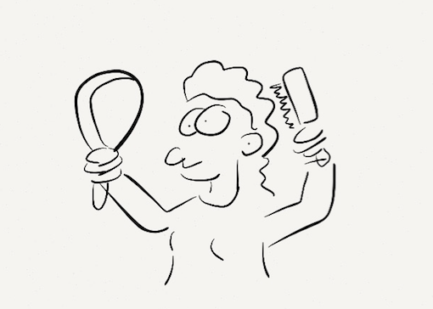
Sei perfekt!
Sei perfekt!
Sei beliebt!
Sei auf der Hut!
Sei stark!
Ich kann nicht!

Slide 34
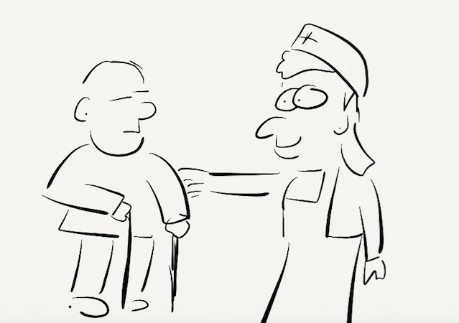
Sei beliebt!
Sei perfekt!
Sei beliebt!
Sei auf der Hut!
Sei stark!
Ich kann nicht!

Slide 35
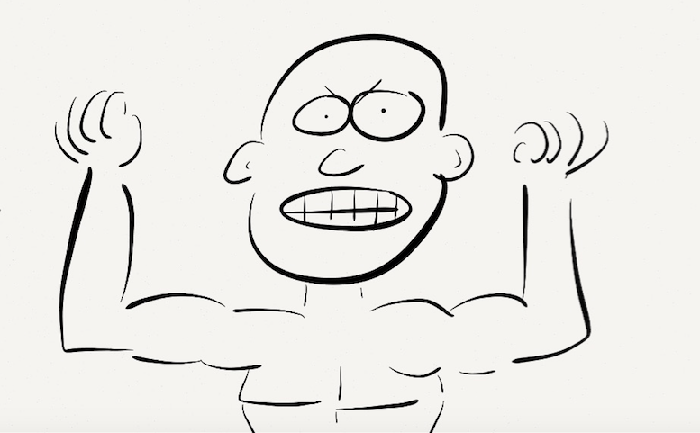
Sei stark!
Sei perfekt!
Sei beliebt!
Sei auf der Hut!
Sei stark!
Ich kann nicht!

Slide 36
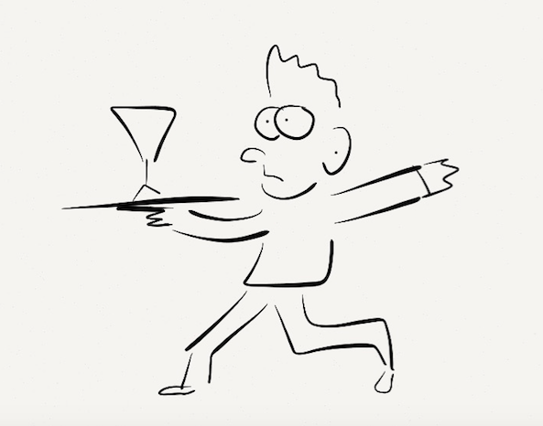
Sei vorsichtig!
Sei perfekt!
Sei beliebt!
Sei auf der Hut!
Sei stark!
Ich kann nicht!

Slide 37
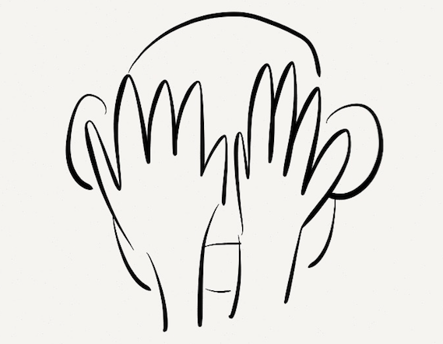
Ich kann nicht!
Sei perfekt!
Sei beliebt!
Sei auf der Hut!
Sei stark!
Ich kann nicht!

Slide 38
Kompetenz: positive Affirmation!
Das Gegenteil des eigenen Stressverstärkers formulieren
Verankern: Beim Einatmen Affirmation sprechen, beim Ausatmen in den Körper sinken lassen
In die Welt geben: Beim Einatmen herauf holen, beim Ausatmen innerlich aussprechen.
Notes:
Gedankenstopp- Methode: in drei Schritten raus aus dem Gedankenkarussell

Slide 39
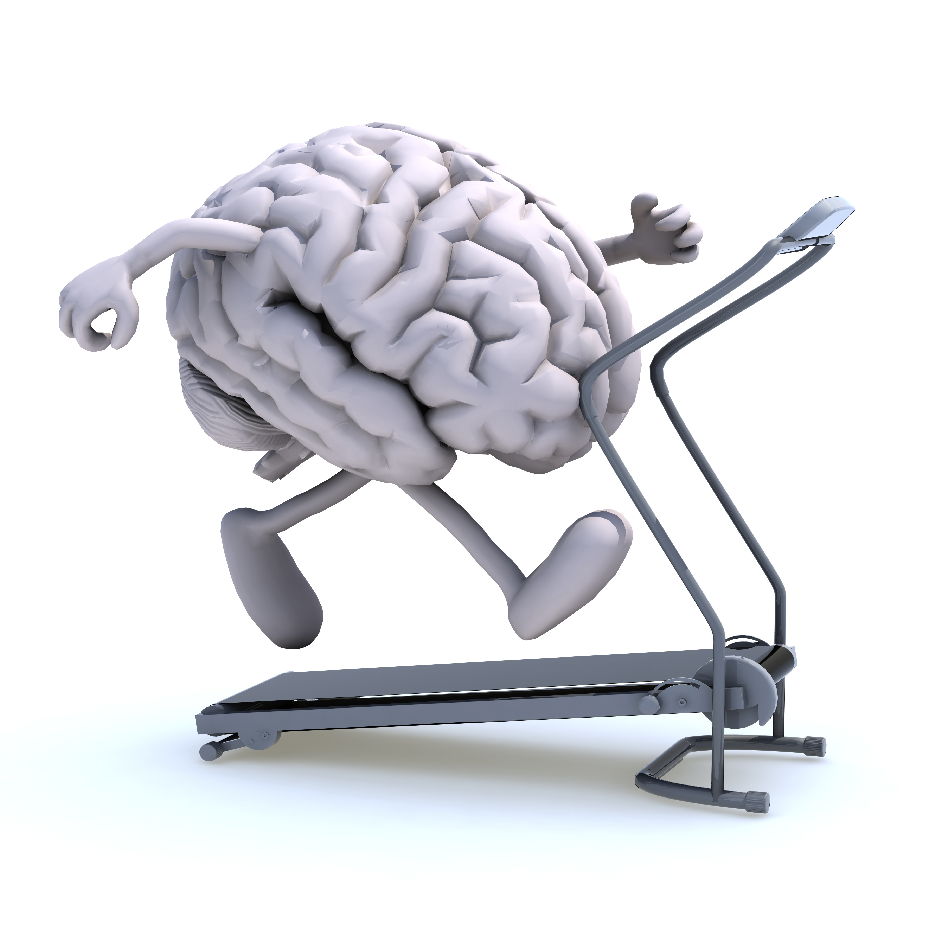
Training positiver Einstellungen und Meinungen:
Dankbarkeit und Wertschätzung
Notes:
In dem wir unser Gehirn trainieren. In dem wir lernen, unsere negativen Gedankenmuster zu erkennen und sie aufzulösen,

Slide 40
Die ABS-Methode bei Stress:
A: Atmen-Bremse (4 sec.)
B: Warnsignale beobachten
S: smile – gelassen annehmen

Slide 41
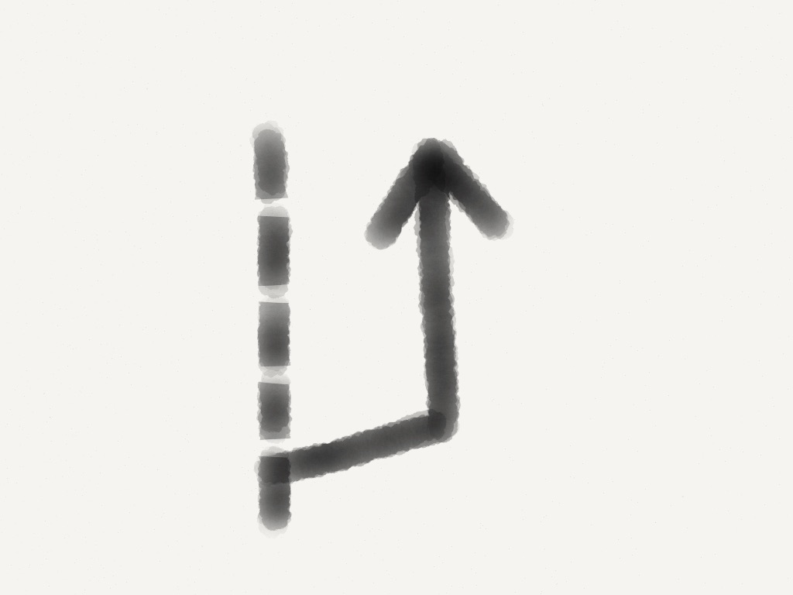
In 3 Schritten zur Stresskompetenz:
Warnsignale erkennen
Die Bremse betätigen
Gesunde Denkmuster einüben

Slide 42
Kiss your stress goodbye!
Herzlich willkommen!
Kiss your stress goodbye-

Slide 43
Vielen Dank!

